Slide 1
Maryja

Slide 2
MARIA Z NAZARETU
Ur. Przed 20r. p.n.e. w Jerozolimie lub Seforis. Zm. ok. 30r.n.e. Matka Jezusa Chrystusa, żona Józefa z Nazaretu, krewna Elżbiety, jedna z głównych osób w wierze wielu wyznań chrześcijańskich. Maryja wymieniana jest w Modlitwie Eucharystycznej (Communicantes) Kanonu rzymskiego, a także w każdej pozostałej Modlitwie eucharystycznej.

Slide 3
Dzieciństwo Maryi
Informacje na temat dzieciństwa Marii znane są wyłącznie z przekazów pozabiblijnych, takich jak Protoewangelia Jakuba i trzynastowieczna Złota legenda. Według tych tekstów rodzicami Marii byli Joachim i Anna. Małżonkowie długo nie mogli doczekać się potomka. Przysięgli Panu, że jeżeli da im dziecko, oddadzą je na służbę Bogu. Pewnego dnia Annie ukazał się anioł, który oznajmił, że dziecko, które urodzi, będzie wielbione przez cały świat. Dziewięć miesięcy później na świat przyszła córka, której zgodnie z wolą anioła nadano imię Maria. W wieku trzech lat została ona oddana przez rodziców na wychowanie kapłanom i niewiastom usługującym w świątyni.

Slide 4
Narodziny Maryi

Slide 5
Kwiaty symbolizujące Maryję
-lilia-ze względu na swoją jaśniejącą biel jest symbolem niewinności i czystości. W Palestynie lilię można znaleźć wśród krzaków ciernistych, gdzie rozwija się bardzo bujnie. Podobnie Maryja zakwitła pośród ostów i cierni grzesznego rodzaju ludzkiego. Na przedstawieniach zwiastowania Maryi Pannie lilia jest znakiem niepokalanego poczęcia. Na przedstawieniach narodzenia Chrystusa i innych obrazach maryjnych jest znakiem dziewiczego macierzyństwa Maryi.
-fiołek-ze względu na swój delikatny zapach i ciemnofioletową barwę uchodził za symbol pokory. Symbolika średniowieczna, która nie omieszkała wszystkiego, co piękne i miłe, odnieść do Maryi, wielbi Ją w pieśniach jako Fiołek pokory.

Slide 6
-róża-w średniowieczu dużego znaczenia nabrało zastosowanie symboliki róży do Matki Bożej. Zaczerpnięta została ona ze zwrotki Carmen paschale poety Seduliusza. Jest to zarazem najstarsze ze świadectw tej symboliki maryjnej. Z symboliką róży ściśle związana jest symbolika cierni. Stanowią one razem z różą jeden obraz: pośród cierni zepsucia jaśnieje wolna od cierni dziewiczość. Dlatego też Niepokalana Dziewica Maryja jest prawdziwą „różą pośród cierni”. Czerwona róża jest symbolem męczeństwa, natomiast biała – dziewiczej czystości. W związku z tym róża jest symbolem nie tylko Maryi, ale i Jezusa.

Slide 7
Maryja jest też nazywana:
Bogurodzicą
Dziewicą
Najświętszą Maryją Panną
Matką Chrystusową
Marią z Nazaretu
Królową Polski
Matką Kościoła
Madonną
Królową Nieba
Orędowniczką
Maryja ma też wiele tytułów związanych z patronatem nad wieloma dziedzinami, z formami kultu oraz objawieniami.

Slide 8
Maryja jest czczona przez:
Kościół katolicki
Cerkiew prawosławną
Wspólnotę anglikańską
Kościół ewangelicko-augsburski
Kościoły orientalne

Slide 9
Maria u Świadków Jehowy
Świadkowie Jehowy wierzą, że kiedy został poczęty Jezus, Maria była dziewicą – aż do rozwiązania. Następnie miała przynajmniej kilkoro dzieci z Józefem (Mt 1:20–25; 13:53–56). Uważają, że należała do grona pierwszych uczniów Jezusa, na których został wylany duch święty w dniu Pięćdziesiątnicy 33 r. n.e. i należy do grona 144 000 wybranych do władz Królestwa Bożego. Odrzucają natomiast wszelki kult maryjny jako niebiblijny. Uważają, że jest godna głębokiego szacunku i zasługuje na naśladowanie.

Slide 10
Maria w protestantyzmie
Zasadniczo wszystkie odłamy protestantyzmu uznają Marię Pannę za godny szacunku wzór wiary i oddania Bogu, lecz całkowicie odrzucają kult maryjny. Tylko luteranizm wyróżnia się większym akcentowaniem roli Marii Panny i zachowuje nieliczne elementy kultu maryjnego.

Slide 11
Maria w islamie
W islamie Maria otaczana jest wielką czcią jako jedna z czterech wzorcowych kobiet. Według Koranu Maria była dobra, prawa i posłuszna Bogu (Allahowi). Podobnie jak Biblia, Koran uznaje, że Maria urodziła Jezusa, będąc dziewicą.

Slide 12
Modlitwy do Maryi:
Pozdrowienie anielskie (Zdrowaś Maryjo)
Składa się z trzech części. Najstarsze dwie to cytaty z Nowego Testamentu: słowa archanioła Gabriela, wypowiedziane w czasie Zwiastowania (Łk 1,28) oraz słowa św. Elżbiety, skierowane do Maryi w czasie Nawiedzenia (Łk 1,42). Przez wiele wieków modlitwa Zdrowaś, Maryjo była dokładnym powtórzeniem ewangelicznego pozdrowienia Gabriela i Elżbiety. W XIII wieku zaczęto dodawać do dwóch fraz biblijnych imię Jezus – w ten sposób imię Jezusa stało się centrum modlitwy.
Trzecia część modlitwy powstała dopiero w XIV wieku, kiedy w Europie panowała dżuma. W słowach modlitwy pozostał ślad grozy tamtych dni: teraz i w godzinę śmierci. Papież Pius V kazał w 1566 roku umieścić dodatkowe słowa modlitwy w brewiarzu rzymskim, przez co uczynił ją oficjalną modlitwą Kościoła.
Najstarszy zapis w języku polskim pochodzi z 1412r.

Slide 13
Anioł Pański
Anioł Pański zwiastował Pannie Maryi i poczęła z Ducha Świętego.
Zdrowaś Maryjo...
Oto ja służebnica Pańska, niech mi się stanie według słowa Twego.
Zdrowaś Maryjo...
A Słowo stało się ciałem, i zamieszkało między nami.
Zdrowaś Maryjo...
Módl się za nami, święta Boża Rodzicielko. Abyśmy się stali godnymi obietnic Chrystusowych. Módlmy się: Boże, przez zwiastowanie anielskie poznaliśmy wcielenie Chrystusa, Twojego Syna, prosimy Cię, wlej w nasze serca swoją łaskę, abyśmy przez Jego mękę i krzyż zostali doprowadzeni do chwały zmartwychwstania. Przez Chrystusa, Pana naszego. Amen.
Anioł Pański (łac. Angelus Domini) – katolicka modlitwa maryjna, której przedmiotem jest rozważanie zwiastowania Maryi przez archanioła Gabriela i wcielenia Jezusa Chrystusa. W zależności od lokalnych zwyczajów odmawiana jest o godz. 6.00, 12.00 i 18.00 przez cały rok z wyjątkiem okresu wielkanocnego, kiedy to należy odmawiać Regina Coeli.

Slide 14
Pod twoja obronę
modlitwa chrześcijańska, pochodząca z III wieku, kierowana za pośrednictwem Maryi, matki Jezusa Chrystusa, w intencji Kościoła (Wspólnoty). Najstarszy znaleziony tekst modlitwy to datowany na ok. 250 roku papirus znaleziony w Egipcie niedaleko Aleksandrii.
Pod Twoją obronę uciekamy się, święta Boża Rodzicielko, naszymi prośbami racz nie gardzić w potrzebach naszych, ale od wszelakich złych przygód racz nas zawsze wybawiać, Panno chwalebna i błogosławiona. O Pani nasza, Orędowniczko nasza, Pośredniczko nasza, Pocieszycielko nasza. Z Synem swoim nas pojednaj, Synowi swojemu nas polecaj, swojemu Synowi nas oddawaj. Amen.

Slide 15
"Pod opiekę Twojego miłosierdzia uciekamy się, o Matko Boża. Nie odrzucaj próśb, [które do Ciebie zanosimy] w naszych potrzebach, lecz zachowaj nas od niebezpieczeństwa, [Ty] jedynie czysta i błogosławiona".
Najstarsza zachowana modlitwa maryjna (III w.).

Slide 16
Inne modlitwy:
AVA MARIA Bądź pozdrowiona, Maryjo, niewiasto uboga i pokorna, błogosławiona przez najwyższego! dziewico nadziei, proroctwo nowych czasów, przyłączamy się do Twojego hymnu chwały, by sławić miłosierdzie Pana, by głosić nadejście królestwa i całkowite wyzwolenie człowieka. Bądź pozdrowiona, Maryjo, pokorna służebnico Pańska, pełna chwały Matko Chrystusa! Panno wierna, święty Przybytku Słowa, naucz nas wytrwale słuchać słowa, być uległymi głosowi ducha, wrażliwymi na Jego wezwania w głębi naszego sumienia i na Jego znaki w wydarzeniach historii. Bądź pozdrowiona, Maryjo, Niewiasto bolesna, Matko żyjących! dziewicza oblubienico u stóp krzyża, Nowa Ewo, bądź naszą przewodniczką na drogach świata, naucz nas żyć miłością Chrystusa i ją szerzyć, naucz nas trwać razem z Tobą przy niezliczonych krzyżach, na których Twój syn nadal jest krzyżowany. Bądź pozdrowiona, Maryjo, niewiasto wiary, pierwsza pośród uczniów! Dziewico, Matko Kościoła, pomagaj nam zawsze zdawać sprawę z nadziei, która jest w nas, ufać w dobroć człowieka i w miłość Ojca. naucz nas budować świat od wewnątrz: w głębi ciszy i modlitwy, w radości miłości braterskiej, w niezrównanej mocy krzyża. Święta Maryjo, Matko wierzących, nasza Pani z Lourdes, módl się za nami. Amen.
Witaj Królowo Witaj, Królowo, Matko miłosierdzia, życia, słodyczy i nadziejo nasza, witaj! Do Ciebie wołamy wygnańcy, synowie Ewy; do Ciebie wzdychamy jęcząc i płacząc na tym łez padole. Przeto, Orędowniczko nasza, one miłosierne oczy Twoje na nas zwróć, a Jezusa, błogosławiony owoc żywota Twojego, po tym wygnaniu nam okaż. O łaskawa, o litościwa, o słodka Panno Maryjo!

Slide 17
-Modlitwa do Matki Boskiej Częstochowskiej
-Modlitwa do Matki Bożej Różańcowej
-Modlitwa do Matki Bożej o wytrwanie w dobrym
-Modlitwa do Matki Bożej o szczęśliwą śmierć
-Akt oddania się Niepokalanemu Poczęiu

Slide 18
Nabożeństwa Maryjne
Nabożeństwa majowe (majówki)- odprawiane przez cały maj w Kościele Katolickim ku czci Matki Bożej. Tradycyjnie majówki są też śpiewane w kapliczkach i przy figurach MB. Podczas majówki odmawia się lub odśpiewuje Litanię Loretańską i modlitwę Pod Twoją Obronę, a następnie śpiewa pieśni.
W niektórych regionach Polski (Dolny Śląsk, wschód Polski) nabożeństwa te odbywają się również w czerwcu (do trzeciej niedzieli czerwca) oraz we wrześniu (pierwszy tydzień września – ma to związek z nowiem Księżyca).

Slide 19
Historia majówek
Gromadzenie się i śpiewanie pieśni na cześć Matki Bożej było znane już na Wschodzie w V wieku. W Kościele zachodnim w I tysiącleciu maj jako miesiąc Maryi święcono raczej sporadycznie. Dopiero na przełomie XIII i XIV w. powstał pomysł, aby miesiąc ten poświęcić Maryi. Pierwszym, który rzucił taką myśl, był król hiszpański Alfons X.
Dominikanin bł. Heinrich Seuse wyznał, że jako chłopiec zbierał w maju kwiaty i niósł je do stóp Matki Bożej. Lubił pleść z kwiatów wieńce i kłaść je na głowę figur Bożej Rodzicielki. Matka Boża nagrodziła go za to wizją chwały, jaką odbiera od Aniołów.
W roku 1549 ukazała się w Niemczech książeczka pod tytułem Maj duchowy, gdzie po raz pierwszy maj został nazwany miesiącem Maryi.
Za autora właściwych nabożeństw majowych uważa się jezuitę, o. Ansolani (1713). On to w kaplicy królewskiej w Neapolu codziennie w maju urządzał koncert pieśni ku czci Bożej Matki, który kończył się błogosławieństwem Najświętszym Sakramentem.

Slide 20
Za największego apostoła nabożeństw majowych uważa się jezuitę, o. Muzzarelli. W roku 1787 wydał on broszurkę, w której propagował nabożeństwo majowe. Co więcej rozesłał ją do wszystkich biskupów Italii. Sam w Rzymie poprowadził to nabożeństwo w słynnym kościele zakonu Il Gesù mimo że zakon wtedy formalnie już nie istniał. Odprawiał on również nabożeństwo majowe w Paryżu, gdzie towarzyszył papieżowi Piusowi VII w podróży. Pius VII nabożeństwo majowe obdarzył odpustami. Dalsze odpusty do nabożeństwa majowego – na które składa się Litania Loretańska do Najświętszej Maryi Panny, nauka kapłana oraz błogosławieństwo Najświętszym Sakramentem– przypisał w 1859 roku papież bł. Pius IX. W połowie XIX wieku nabożeństwo majowe przyjęło się w prawie wszystkich krajach.
W Polsce pierwsze nabożeństwo majowe wprowadzili jezuici w Tarnopolu (1838), misjonarze w Warszawie w kościele Św. Krzyża w roku (1852), ksiądz Golian w Krakowie (w 1856) i we Włocławku biskup Marszewski (1859).

Slide 21
Nabożeństwo różańcowe (różaniec)
Katolicka modlitwa poświęcona Maryi. Modlitwa odmawiana jest w zwykle w październiku. Nabożeństwo różańcowe składa się z adoracji Najświętszego Sakramentu oraz odmawiania jednej z części różańca. Można odmawiać jedną dziesiątkę lub cały różaniec.

Slide 22
Różaniec był pierwotnie zwany Psałterzem Najświętszej Maryi Panny . O tej modlitwie nie ma wzmianki w Piśmie Św., choć znaczna jej część jest oparta na Ewangelii . Symbolika różańca oparta jest na objawieniach maryjnych potwierdzonych przez Kościół katolicki.
Termin różaniec, czyli różany wieniec, wieniec z róż, pochodzi ze średniowiecza, a jego odmawianie porównywano z ofiarowaniem Matce Bożej wieńców z róż symbolizujących Zdrowaś, przeplatanych białymi liliam symbolizującymi Ojcze nasz. Białe róże to Zdrowaś odmawiane w tajemnicach radosnych, czerwone róże w tajemnicach bolesnych i żółte róże w tajemnicach chwalebnych. Maryja w Różańcu określana jest symbolicznie jako Rosa mistica, Róża mistyczna, Róża duchowna.

Slide 23
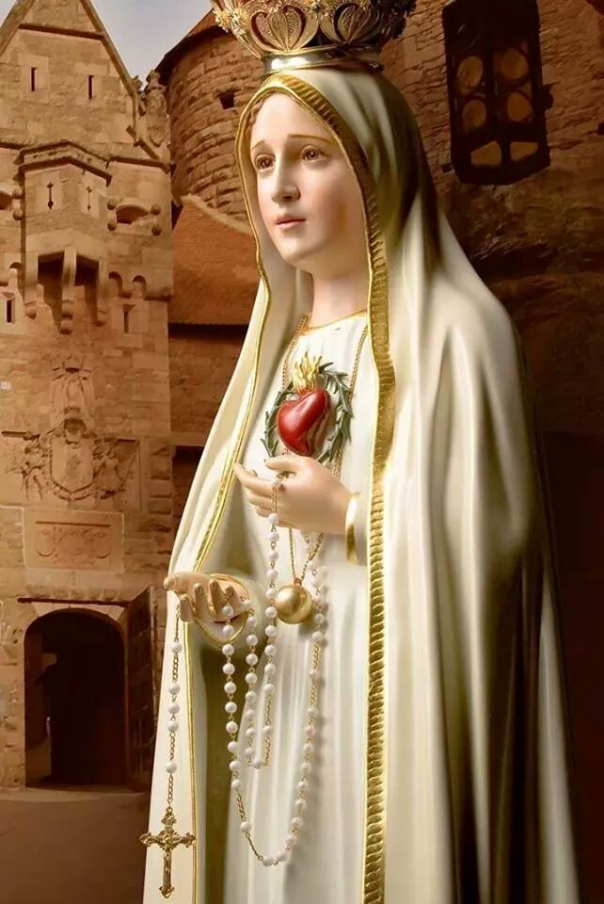
Nabożeństwami maryjnymi są też:
Nabożeństwo fatimskie
Nabożeństwo pierwszych sobót

Slide 24
Święta Maryjne
Styczeń:
1 stycznia – Uroczystość Bożej Rodzicielki Maryi
16 stycznia - Święto Najświętszej Maryi Panny, Królowej Pustelników i Matki Zakonu (Zakon Św. Pawła I Pustelnika)
Luty:
2 lutego - Święto Matki Boskiej Gromnicznej
11 lutego – Wspomnienie Najświętszej Maryi Panny z Lourdes
Marzec:
25 marca - Uroczystość Zwiastowania Pańskiego
Kwiecień:
26 kwietnia – Wspomnienie Najświętszej Maryi Panny, Matki Dobrej Rady
Maj:
3 maja – Uroczystość Najświętszej Maryi Panny Królowej Polski
13 maja – Wspomnienie Najświętszej Maryi Panny Fatimskiej
24 maja – Wspomnienie Najświętszej Maryi Panny, Wspomożycielki Wiernych
31 maja – Święto Nawiedzenia Najświętszej Maryi Panny

Slide 25
Czerwiec:
27 czerwca – Matki Bożej Nieustającej Pomocy
Lipiec:
2 lipca
Święto Najświętszej Maryi Panny Tuchowskiej (diecezja tarnowska)
Sierpień:
2 sierpnia – Wspomnienie Matki Bożej Anielskiej (w Kościele katolickim, jako odpust Porcjunkuli święto patronalne jedynie w kościołach i klasztorach franciszkańskich
5 sierpnia – Wspomnienie Matki Bożej Śnieżnej (rocznica poświęcenia rzymskiej Bazyliki Najświętszej Maryi Panny)
13 sierpnia – Wspomnienie Matki Bożej Kalwaryjskiej (święto w archidiecezji krakowskiej)
15 sierpnia – Uroczystość Wniebowzięcia Najświętszej Maryi Panny (Matki Bożej Zielnej)
Wspomnienie Matki Bożej Zwycięskiej
22 sierpnia – Wspomnienie Najświętszej Maryi Panny Królowej
26 sierpnia – Uroczystość Najświętszej Maryi Panny Częstochowskiej

Slide 26
Wrzesień:
4 września – Wspomnienie Najświętszej Maryi Panny, Matki Pocieszenia (Uroczystość u augustianów)
8 września
Uroczystość Narodzenia Najświętszej Maryi Panny (głównej patronki diecezji tarnowskiej)
12 września
Wspomnienie Najświętszego Imienia Maryi
Wspomnienie NMP, Matki Sprawiedliwości i Miłości Społecznej, patronki diecezji gliwickiej
Wspomnienie Matki Bożej Rzeszowskiej
15 września
Wspomnienie Matki Bożej Bolesnej
19 września
Uroczystość Najświętszej Maryi Panny z La Salette (Zgromadzenie Księży Misjonarzy Saletynów)
Październik:
7 października – Wspomnienie NMP Różańcowej
Listopad:
21 listopada – Wspomnienie Ofiarowania Najświętszej Maryi Panny
Grudzień:
8 grudnia – Uroczystość Niepokalanego Poczęcia Najświętszej Maryi Panny
12 grudnia – Wspomnienie Najświętszej Maryi Panny z Guadalupe
Wspomnienie Niepokalanego Serca Maryi – sobota po uroczystości Najświętszego Serca Pana Jezusa

Slide 27
Kilka ważniejszych objawień Maryi
Guadalupe 9.12.1531r.
"Wiedz z niewzruszoną pewnością, że jestem doskonałą i zawsze Dziewicą, Świętą Maryją, matką Boga Prawdy, przez którego wszystko żyje, Pana wszystkich rzeczy jakie są wokół nas, Pana nieba i ziemi".
Tymi słowami Matka Boska przedstawiła się 57-letniemu Indianinowi Juanowi Diego. Do objawienia doszło w meksykańskich górach, u podnóża wzgórza Tapeyac. Życzeniem Maryi było wybudowanie kościoła pod jej wezwaniem na samym wzgórzu. Prośba jej została przez Juana przekazana ówczesnemu biskupowi Francisco Zumarragi, który jednak nie uwierzył za pierwszym razem w świadectwo Juana. Biskup oczekiwał jakiegoś wiarygodnego znaku, który pozwoliłby mu udowodnić, iż objawienie ma charakter boski.

Slide 28
Po rozmowie z biskupem Indianin dwukrotnie jeszcze udał się na spotkanie Matki Boskiej, wówczas też poleciła mu Ona by przyszedł na wzgórze za dwa dni i zerwał naręcze róż, które mimo mrozu miały zakwitnąć na skalistym, górskim stoku. Niestety Juan nie mógł w wyznaczony dzień udać się na miejsce spotkania, bowiem w tym czasie mocno zachorował jego wuj. Wobec czego Juan zdecydował, że zdrowie i życie wuja jest ważniejsze. Ku jego ogromnemu zaskoczeniu w drodze po księdza, który miał wuja wyspowiadać i udzielić mu namaszczenia, Juan Diego ponownie spotkał Maryję. Mówi się, że wyszła mu Ona na spotkanie wiedząc jaka jest sytuacja. Najświętsza Panienka pocieszyła swojego wysłannika i obwieściła mu, iż nie musi już więcej obawiać się o zdrowie wuja bowiem ten szybko wyzdrowieje, po czym poleciła mu udać się na wzgórze po kwiaty.

Slide 29
Lourdes 1858
11 lutego 1858 r. Bernadetta razem z siostrą Antonią i sąsiadką Joanną wybrały się nad rzekę Gave, aby nazbierać suchych gałęzi do palenia w piecu. Kiedy podeszły do groty, nad którą wznosiła się skała, nazywana Massabielle, musiały przeprawić się przez przepływający tam strumień lodowatej wody. Po ściągnięciu butów Bernadetta zdejmowała pończochy, gdy nagle usłyszała dziwny szum wiatru. "Spojrzałam w stronę groty - pisała potem - i zobaczyłam, że z jej wnętrza wypłynął złocisty obłok, a tuż za nim wyszła tak niezwykle piękna Pani, jakiej nigdy w życiu nie widziałam. Miała białą szatę, welon także biały, błękitny pasek i żółte róże na stopach. Od razu popatrzyła na mnie, uśmiechnęła się i pokazała mi, bym podeszła do Niej, jak gdyby była moją matką. Cały mój strach zniknął, ale wydawało mi się, że straciłam świadomość tego, gdzie jestem. Przecierałam oczy, zamykałam je, otwierałam, lecz Pani wciąż stała na tym samym miejscu, dalej uśmiechając się do mnie - aż zrozumiałam, że to wszystko nie jest złudzeniem. Nie myśląc o tym, co robię, wzięłam w ręce swój różaniec i uklękłam. Pani skinęła głową na znak aprobaty i sama także wzięła do rąk różaniec, który miała przewieszony przez prawe ramię. Kiedy chciałam zacząć odmawiać różaniec i próbowałam podnieść dłoń do czoła, rękę miałam jakby sparaliżowaną - i dopiero kiedy Pani się przeżegnała, ja mogłam zrobić to samo. Jednak modliłam się sama, a Pani tylko przesuwała paciorki różańca w palcach, nie mówiąc nic. Dopiero na końcu każdej dziesiątki różańca odmawiała ze mną Chwała Ojcu... Kiedy skończyłam, dała mi znak, abym się do niej zbliżyła, ale się nie ośmieliłam. Wtedy nagle znikła".

Slide 31
Fatima 1917
Był maj 1917 r. Trwała jeszcze I wojna światowa. W Cova da Iria -"Dolinie Pokoju" - zaczęła ukazywać się Matka Najświętsza. W ciągu sześciu objawień zapowiedziała koniec wojny, ostrzegła przed widmem komunizmu, kolejną wojną oraz prześladowaniami Kościoła. Mówiła, że bardzo wielu ludzi idzie na wieczne potępienie, że trzeba się dużo modlić i wynagradzać Bogu za grzechy. Świadkiem objawień była trójka fatimskich dzieci: Łucja (10 lat), Franciszek (9 lat) i Hiacynta (7 lat). Na spotkanie z Maryją przygotowywał je wcześniej Anioł Pokoju. Matka Boża przekazała dzieciom orędzie, które jak powiedział Jan Paweł II "zdają się przybliżać do swego wypełnienia". W dniu 13 maja 1917 r. dzieci zobaczyły Piękną Panią stojącą na małym dąbku. Postać była cała w bieli i błyszczała światłem jaśniejszym niż promienie gorącego słońca.

Slide 32
Paryż

Slide 33
Matka Boża objawiła się pierwszy raz Justynie, kiedy powracała z matką z egzaminu przed przystąpieniem do I Komunii świętej. Następnego dnia "Jasną Panią" w postaci siedzącej na tronie z Dzieciątkiem Jezus pośród Aniołów nad klonem przed kościołem w czasie odmawiania różańca zobaczyła też Barbara Samulowska. Na zapytanie dziewczynek: Kto Ty Jesteś? Odpowiedziała: "Jestem Najświętsza Panna Maryja Niepokalanie Poczęta!" Na pytanie: Czego żądasz Matko Boża? Padła odpowiedź: "Życzę sobie, abyście codziennie odmawiali różaniec!".
Objawienia w Gietrzwaldzie

Slide 34
Pozostałe objawienia Maryjne
-Rzym(1842)
-La Salette(1846)
-Pontmain(1871)
-Pellevoisin(1876)
-Knock(1879)
-Beauraing(1932)
-Banneux(1933)
-Syracuse(1953)

Slide 35
Sanktuaria maryjne

Slide 36
Fatima

Slide 37
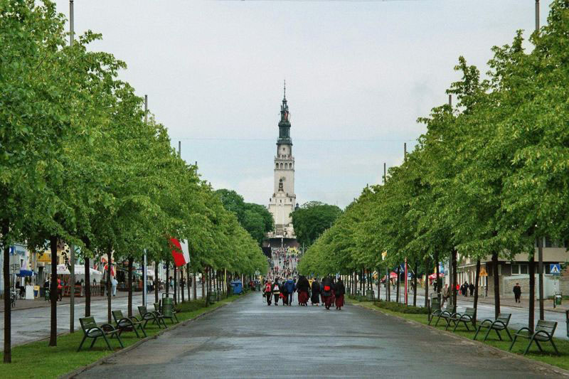
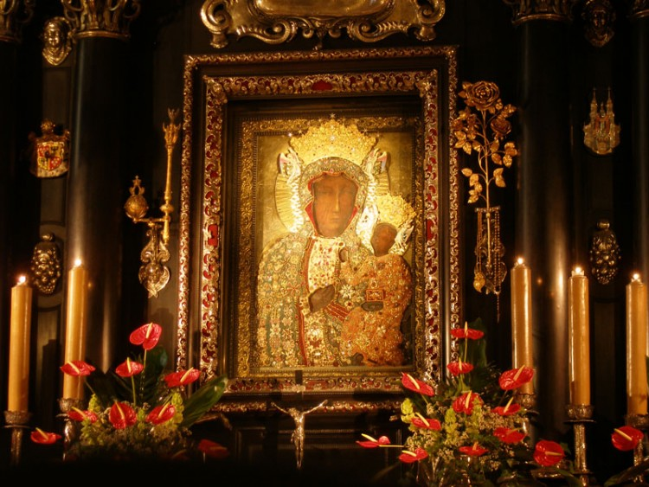
Guadalupe
Częstochowa

Slide 38
Śmierć Jezusa na krzyżu
Maria stała pod krzyżem wraz z Marią Magdaleną, Marią Kleofasową oraz Janem. Tam w duchowym testamencie jej syn, ustanowił między nią a jego umiłowanym uczniem duchową relację macierzyńską, która zgodnie z wiarą Kościoła jest otwarta dla wszystkich uczniów Jezusa. Słowa Jezusa do Maryi na krzyżu: ,,Niewiasto, oto twój syn; oto twoja matka’’
Po zmartwychwstaniu i wniebowstąpieniu Jezusa, Dzieje Apostolskie 1,12-15 sytuują ją wraz z apostołami i innymi bliskimi uczniami Jezusa, ok. 120 osób, w Wieczerniku w oczekiwaniu na Zesłanie Ducha Świętego. Ostatnie lata życia na ziemi, według tradycji, spędziła razem z Janem w Efezie. Zgodnie z tradycją Kościoła Katolickiego, po śmierci została wraz z ciałem wzięta do nieba.

Slide 39
Śmierć Jezusa na krzyżu
Wniebowzięcie NMP

Slide 40
Śmierć Najświętszej Maryi Panny
Informacje na temat końca życia ziemskiego Marii i jej zaśnięcia lub, według innej tradycji, wniebowzięcia pojawiają się w Złotej legendzie i zostały zaczerpnięte z apokryficznej księgi, której autorstwo przypisuje się Janowi Ewangeliście. Według tej legendy po wniebowstąpieniu Jezusa, Maria zamieszkała w domu w pobliżu góry Syjon, gdzie odwiedził ją anioł, trzymający w ręku gałązkę palmową. Maria otrzymała od posłańca z niebios wiadomość, że za trzy dni opuści ziemskie ciało. Chciała zostać pochowana przez apostołów. Wtedy anioł powiedział, że przybędą do niej w dniu śmierci. Gdy Maria siedziała z aniołem, jej dusza opuściła ciało i udała się wprost w ramiona syna. Jezus polecił apostołom pochować ciało matki w dolinie Cedron. Trzy dni później Jezus powrócił na ziemię i zapytał apostołów, jak może uczcić Marię. Wtedy oni zaproponowali Jezusowi, aby zabrał ciało matki do nieba, aby na wieki pozostało po jego prawicy. Archanioł Michał zszedł na ziemię i złączył ciało Marii z jej duszą. Maria wyszła z grobu i natychmiast została wzięta do nieba. Szaty Marii miały zostać w grobie na pociechę wiernym. Suknia przypisywana Marii stała się w późniejszych czasach relikwią w katedrze Notre Dame w Chartres. Dogmat o wniebowzięciu Marii został ogłoszony w 1950 przez papieża Piusa XII. Nie jest uznawany przez protestantów. Cerkiew prawosławna wierzy w zaśnięcie Maryi, lecz nie dogmatyzuje tej nauki.

Slide 41
Dziękujemy za uwagę!!!

